Slide 1
Méniѐrova nemoc
MUDr. Jan Heřman, Ph.D.
3. října 2024

Slide 2
Ménièrova choroba
Opakované záchvaty závratí
S hlubokofrekvenčním tinnitem, který se při záchvatu objeví nebo zesílí
S kolísající, ale zpravidla progredující nedoslýchavostí
na postiženém uchu (hlubokofrekvenční nebo pankochleární)
Případně s pocitem „plnosti“ v uchu

Slide 3
Závrať
Notes:
3

Slide 4
Závrativost,
nejistota
Notes:
4

Slide 5
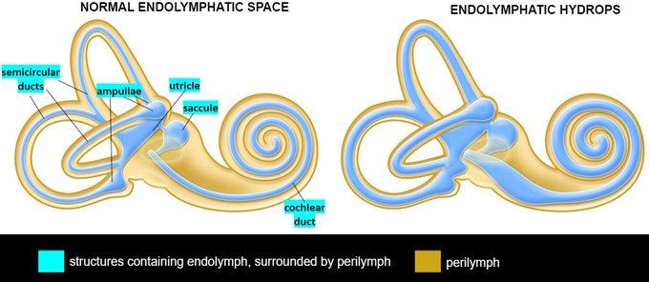
Ménièrova choroba - patofyziologie
Endolymfatický hydrops
Rafael M Loureiro na platformě X: Endolymphatic Hydrops

Slide 6
Ménièrova choroba - diagnostika
Hz
Kritéria dle Barányho společnosti:
A) 2 a více náhlých atak závratí trvajících 20 minut až 12 hodin
B) audiometricky zdokumentovaná jednostranná percepční nedoslýchavost v hlubokých, případně hlubokých a středních frekvencích, před, při nebo po záchvatu
C) kolísající ušní příznaky (sluch, tinnitus, pocit plnosti v uchu)
D) není jiná diagnóza, které by odpovídalo více
dB HL

Slide 7
Ménièrova choroba - diagnostika
Kritéria dle Barányho společnosti – pravděpodobná Ménierova choroba
A) 2 a více náhlých atak závratí trvajících 20 minut až 24 hodin
B) kolísající ušní příznaky (sluch, tinnitus, pocit plnosti v uchu)
C) není jiná diagnóza, které by odpovídalo více

Slide 8
Ménièrova choroba - diagnostika
Při záchvatu přítomny vestibulární příznaky (nystagmus, lateralizace…)
Mimo záchvat často bez příznaků (jen postupně se zhoršující vada sluchu, tinnitus)
Hyporeflexie postiženého ucha při kalorickém vyšetření
Hydrops labyrintu na 3T MR mozku s gadoliniem

Slide 9
Ménièrova choroba – diferenciální diagnóza
Vestibulární migréna
Vestibulání schwannom, nádory mozkomozečkového koutu
Autoimunitní onemocnění vnitřního ucha (Coganův syndrom)
Perilymfatická píštěl, dehiscence SCC, EVA syndrom
Vestibulární paroxysmie
Neuroborelióza, otosyfilis
Geneticky podmíněná percepční nedoslýchavost

Slide 10
Ménièrova choroba – diferenciální diagnóza
Vestibulární migréna
Kritéria dle Barányho společnosti:
A) 5 a více epizod mírných až těžkých vestibulárních příznaků trvajících 5 minut až 72 hodin
B) anamnéza migrény s aurou nebo bez aury podle International Clasification of Headache Disorders
C) jeden nebo více znaků migrény aspoň u 50 % atak závratí – bolest hlavy jednostranná, pulzující, mírné až silné intenzity, zhoršování běžnou fyzickou aktivitou
D) není jiná diagnóza, které by odpovídalo více

Slide 11
Ménièrova choroba – diferenciální diagnóza
Vestibulární migréna
Léčba
Preventivní: Cinarizin (Arlevert, Stugeron)
V záchvatu: Sumatriptan, analgetika
Léčba neurologem, nejlépe ve specializované ambulanci pro bolesti hlavy

Slide 12
Ménièrova choroba - léčba
Konzervativní:
Betahistin 24 mg 1-0-1 až 3-3-3, případně jiná vazodilatancia (cinarizin, vinpocetin…)
Diuretika (hydrochlorothiazid)
Při záchvatu antiemetika, kortikoidy
Neslaná dieta, pravidelný režim, ne kofein, ne alkohol, ne kouření, (SPC flakes, Salovum)

Slide 13
Ménièrova choroba - léčba
Chirurgická: (u farmakorezistentní MM)
Dekomprese saccus endolymphaticus
Chemická labyrintektomie
Vestibulární neurektomie
Chirurgická labyrintektomie

Slide 14
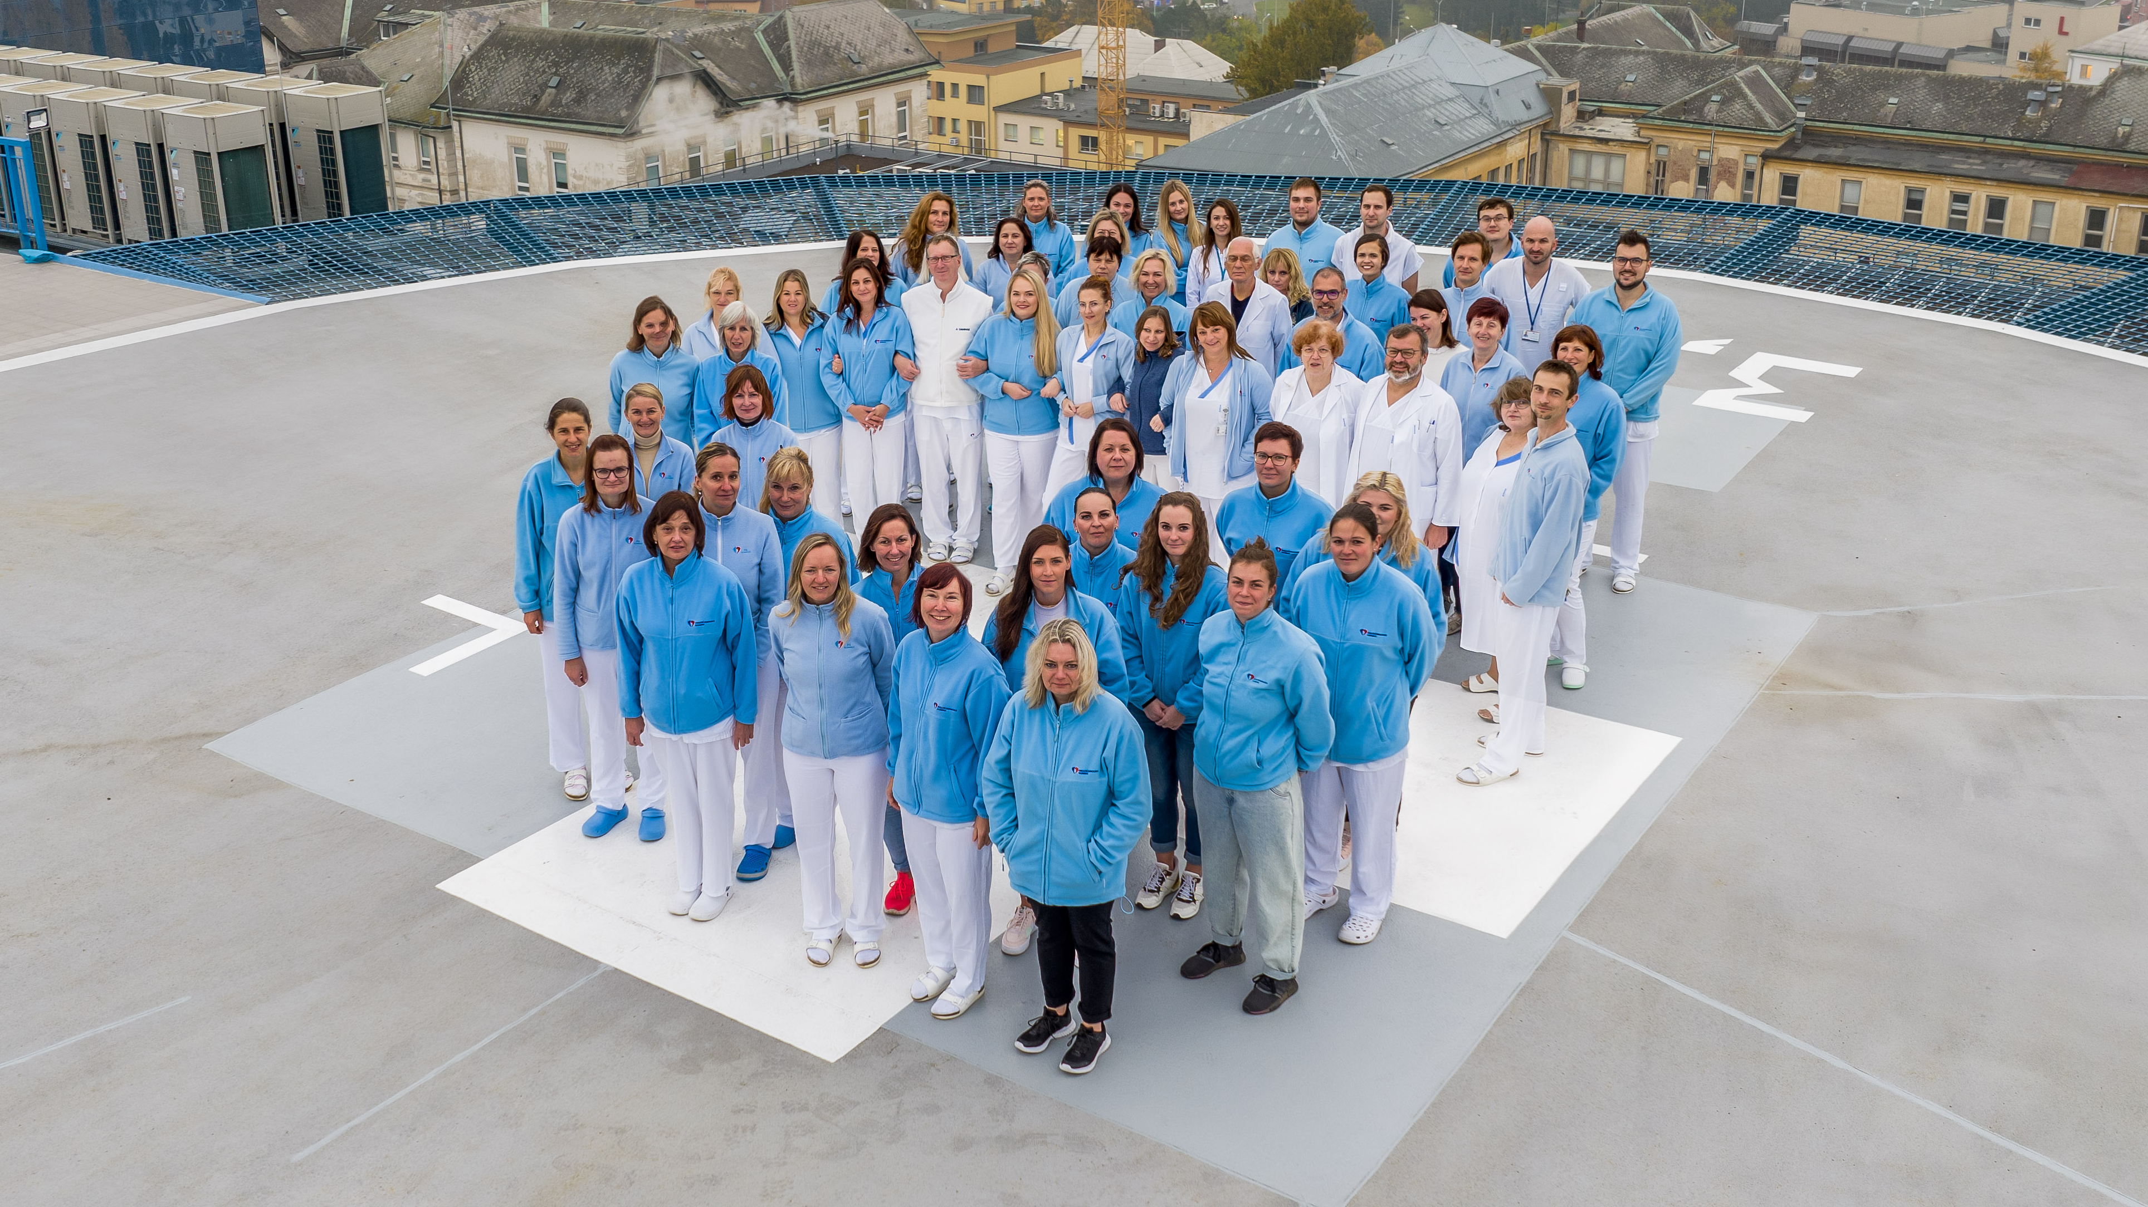
DĚKUJI ZA POZORNOST

